Slide 1
第16讲 卡诺图化简与异或门
一、卡诺图化简
二、异或门
习题：23、26、28

Slide 2
卡诺图化简
内容
卡诺图及用卡诺图化简
目标
熟练使用卡诺图对各种形式的逻辑函数进行化简。

Slide 3
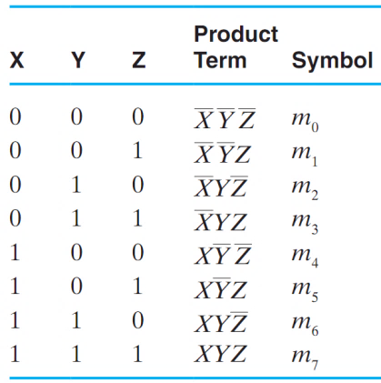
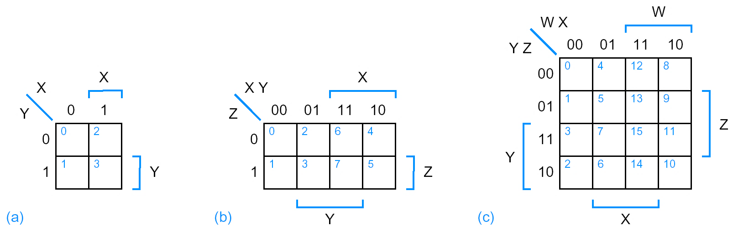

2.5 卡诺图化简-卡诺图（1/2）
卡诺图：真值表的一种巧妙的图形表示
更多变量的卡诺图?
根据组合律xy+xy’=x，两相邻或相对的方格可合并。
能够合并的方格用“圈”圈起来。

Slide 4
2.5 卡诺图化简-卡诺图（2/2）
典型的卡诺圈
A
A
A
B
0 1
B
0 1
B
0 1
01
01
1 1
01
1
1 1
1 1
f=m₁+m₃ f=m₀+m₁ f=m₁+m₂+m₃
AB
AB
AB
C
00 01 11 10
C
00 01 11 10
CD
00 01 11 10
01
1 1
1 1
01
1 1 1 1
0001
11
10
1
1
1
1
1
1
AB
1
1
C
00 01 11 10
1
1
1
1
01
1 1 1 1
4-变量卡诺图的卡诺圈
3-变量卡诺图的卡诺圈
5-变量或6变量的卡诺圈会有什么不同？

Slide 5
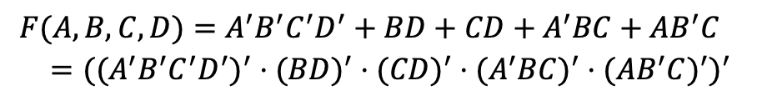
2.5 卡诺图化简-化简完全确定性函数（1/3）
减少两级电路的成本
最小化第1级每一个门的输入个数，即画最大的卡诺圈；
最小化第1级门的个数，即只取不可缺少的卡诺圈。
$$F(A,B,C,D)=A^{′}B^{′}C^{′}D^{′}+BD+CD+A^{′}BC+AB^{′}C$$
例16.1 化简下列函数为最简与或式：
F(A, B, C, D)=Σm(0, 3, 5，6, 7, 10, 11, 13, 15)
AB
AB
AB
00 01 11 10
CD
00 01 11 10
CD
00 01 11 10
CD
0001
11
10
1
0001
11
10
1*
0001
11
10
1
1
1
1
1
1*
1*
1
1
1
1
1
1
1
1
1*
1
1
1
1
1
1
1
1*
1*
$$F(A,B,C,D)=A^{′}B^{′}C^{′}D^{′}+BD+CD+A^{′}BC+AB^{′}C \\ =((A^{′}B^{′}C^{′}D^{′})^{′}⋅(BD)^{′}⋅(CD)^{′}⋅(A^{′}BC)^{′}⋅(AB^{′}C)^{′})^{′}$$

Slide 6
2.5 卡诺图化简-化简完全确定性函数（2/3）
例16.2 化简下列函数为最简与或式：
F(A, B, C, D)=Σm(2, 3, 6, 7, 8, 10, 12)
AB
AB
CD
00 01 11 10
CD
00 01 11 10
0001
11
10
1
1
0001
11
10
1
1
*
1
1
1
1
*
*
1
1
1
1
1
1
*
AB
AB
CD
00 01 11 10
CD
00 01 11 10
0001
11
10
1*
1
0001
11
10
1*
1
1*
1*
1*
1*
1
1*
1
1
1*
1

Slide 7
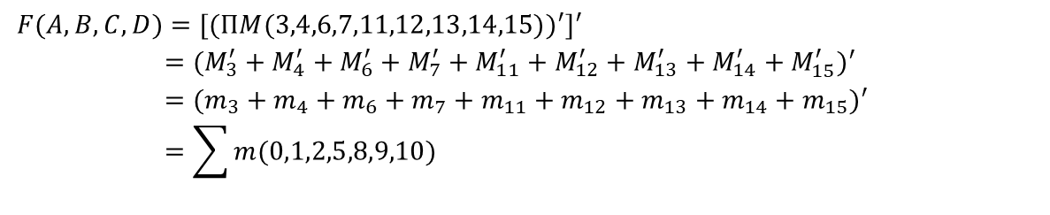
2.5 卡诺图化简-化简完全确定性函数（3/3）
例16.3 化简下列函数为最简或与式：
F(A, B, C, D)=∏ M( 3, 4, 6, 7, 11, 12, 13, 14,15)
$$F(A,B,C,D)=[(ΠM(3,4,6,7,11,12,13,14,15))^{′}]^{′} \\ =(M_{3}^{′}+M_{4}^{′}+M_{6}^{′}+M_{7}^{′}+M_{11}^{′}+M_{12}^{′}+M_{13}^{′}+M_{14}^{′}+M_{15}^{′})^{′} \\ =(m_{3}+m_{4}+m_{6}+m_{7}+m_{11}+m_{12}+m_{13}+m_{14}+m_{15})^{′} \\ =\sum{m(0,1,2,5,8,9,10)}$$
AB
CD
00 01 11 10
00
01
11
10
1
0
0
1
1
1
0
1
0
0
0
0
1
0
0
1
对0方格进行化简比较简单

Slide 8
2.5 卡诺图化简-化简非完全确定型函数（1/2）
完全确定型函数
对于每一组变量取值组合，函数取值为1或0。
非完全确定型函数
一些输入组合不会出现；
一些输入组合即使会出现，但我们并不关心相应的函数值，即函数取值为0或1都可以；
这些组合称为无关项。无关项可以根据需要加入或不加入到函数表达式中。
是否加入无关项不会影响电路的实际功能！

Slide 9
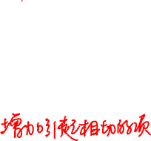
2.5 卡诺图化简-化简非完全确定性函数（2/2）
例16.4 简化由下列真值表确定的逻辑函数。
AB
A B C D F
0 0 0 0 d
0 0 0 1 d
0 0 1 0 d
0 0 1 1 1
0 1 0 0 1
0 1 0 1 1
0 1 1 0 0
0 1 1 1 0
1 0 0 0 0
1 0 0 1 0
1 0 1 0 1
1 0 1 1 1
1 1 0 0 1
1 1 0 1 d
1 1 1 0 d
1 1 1 1 d
CD
00 01 11 10
0001
11
10
1
1
1
1
1
1
AB
CD
00 01 11 10
00
01
11
10
d
1
1
d
1
d
1
d
1
d
d
1
最简的逻辑电路经常会出现冒险。

Slide 10
异或
内容
异或操作与异或门
目标
运用异或运算符表达一些逻辑关系。

Slide 11
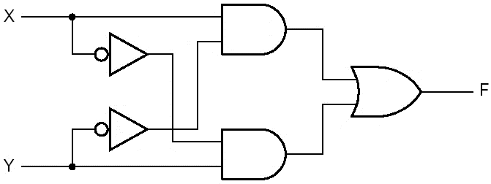

2.6 异或操作和异或门（1/2）
一些常见的操作可以用异或来表示，但不能用与、或、非运算进行简化。
清零
将某些位变反
求和
不使用中间变量而交换两个数据
A
B
0 1
01
1
异或运算真值表
A B | F
0 0 | 0
0 1 | 1
0 | 1
1 1 | 0
1
A
F
B

Slide 12
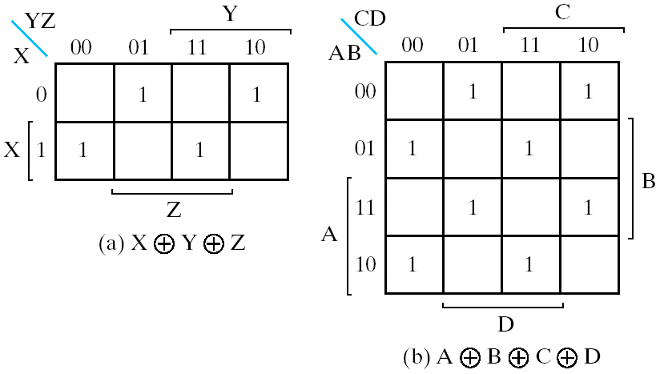
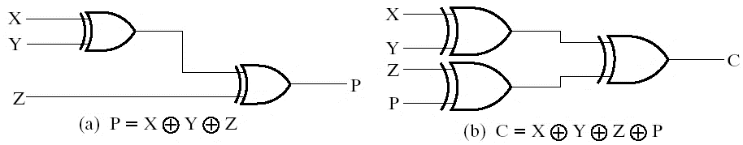
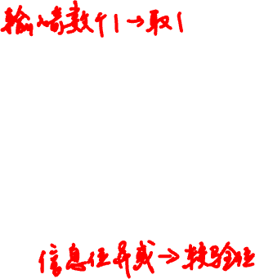
2.6 异或操作和异或门（2/2）
多变量异或运算（奇函数）
偶校验位产生器与偶性校验器

Slide 13
小结
电路优化
卡诺图化简
6变量及以下比较方便有效
含无关项的逻辑函数化简，电路实际的逻辑功能不变！
最简电路经常会出现冒险
异或操作与异或门
异或是常见的操作
异或操作用与、或、非门来实现不经济
测验

